Slide 1
Διαγνωστική νοσηλευτική σημειολογία
Ανοικτά Ακαδημαϊκά Μαθήματα στο ΤΕΙ Αθήνας
Ενότητα 3: Αναπνευστικό Σύστημα
Αντωνία Καλογιάννη, Καθηγήτρια Εφαρμογών
Τμήμα Νοσηλευτικής
Το περιεχόμενο του μαθήματος διατίθεται με άδεια Creative Commons εκτός και αν αναφέρεται διαφορετικά | Το έργο υλοποιείται στο πλαίσιο του Επιχειρησιακού Προγράμματος «Εκπαίδευση και Δια Βίου Μάθηση» και συγχρηματοδοτείται από την Ευρωπαϊκή Ένωση (Ευρωπαϊκό Κοινωνικό Ταμείο) και από εθνικούς πόρους.

Slide 2
Αναπνοή
Έξω αναπνοή
Πνεύμονες.
Ανανέωση κυψελιδικού αέρα με ατμοσφαιρικό (απομάκρυνση CO₂ και πρόσληψη Ο₂).
Αναπνευστική λειτουργία αίματος
Αιμοσφαιρίνη.
Αποδέσμευση CO₂.
Δέσμευση Ο₂.
Έσω αναπνοή (κυτταρική)
Μιτοχόνδρια: Οξείδωση ουσιών παραγωγή ενέργειας (ATP) και CO₂ + Ο₂.

Slide 3
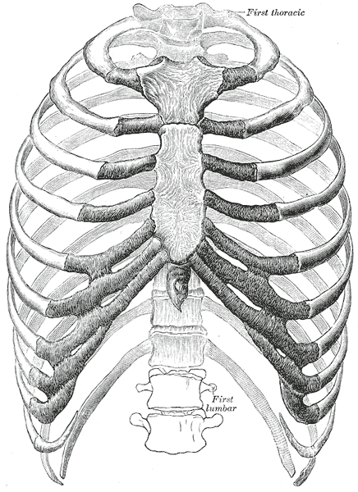
Θωρακικός κλωβός
“Gray112”, από Lipothymia διαθέσιμο ως κοινό κτήμα

Slide 4
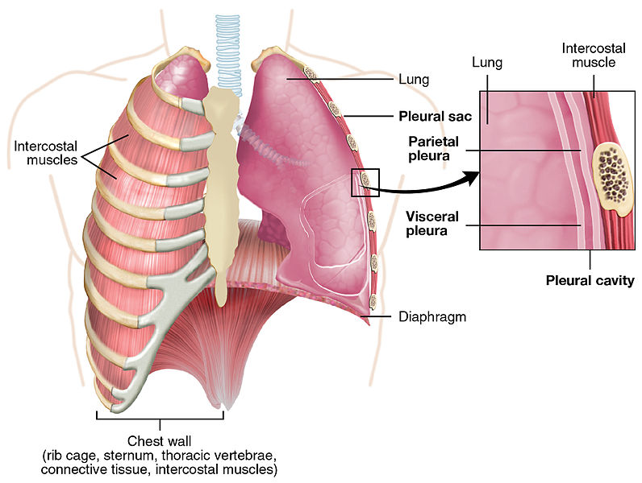
“2313 The Lung Pleurea”, από CFCF διαθέσιμο με άδεια CC BY 3.0

Slide 5
Έξω αναπνοή
Η έξω ή πνευμονική αναπνοή επιτελείται από το αναπνευστικό σύστημα το οποίο διακρίνεται σε:
Αεροφόρο οδό.
Ρινική κοιλότητα.
Λάρυγγας.
Τραχεία.
Βρόχοι και διακλαδώσεις αυτών.
Κυρίως αναπνευστική μονάδα.
Κυψελίδες.

Slide 6
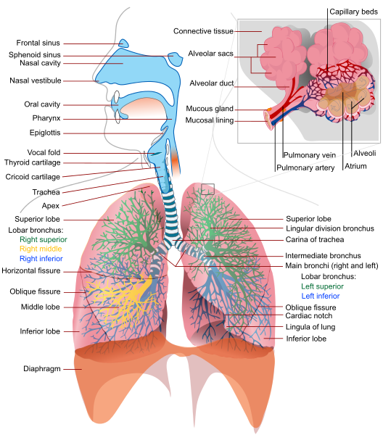
Αναπνευστικό σύστημα 1/3
“Respiratory system complete en”, από CFCF διαθέσιμο ως κοινό κτήμα

Slide 7
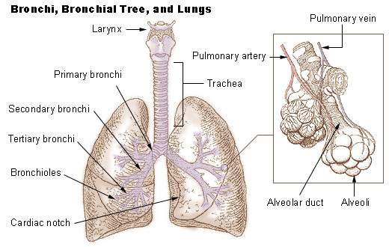
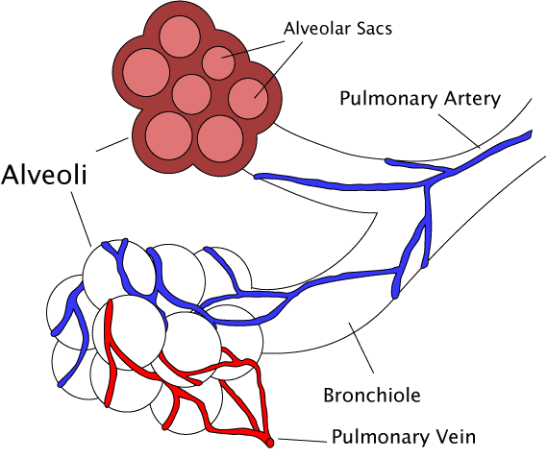
Αναπνευστικό σύστημα 2/3
“Illu bronchi lungs”, από Arcadian διαθέσιμο ως κοινό κτήμα
“Alveoli diagram”, από File Upload Bot (Magnus Manske) διαθέσιμο με άδεια CC BY-SA 3.0

Slide 8
Μηχανική της αναπνοής 1/9
Εισπνοή
Ενεργητική διαδικασία κατά την οποία ατμοσφαιρικός αέρας εισέρχεται στις κυψελίδες.
Επιτελείται με τη σύσπαση των κύριων αναπνευστικών μυών.

Slide 9
Μηχανική της αναπνοής 2/9
Εκπνοή
Παθητική διαδικασία κατά την οποία ο κυψελιδικός αέρας αποβάλλεται στην ατμόσφαιρα.
Επιτελείται με τη χάλαση των κύριων αναπνευστικών μυών.

Slide 10
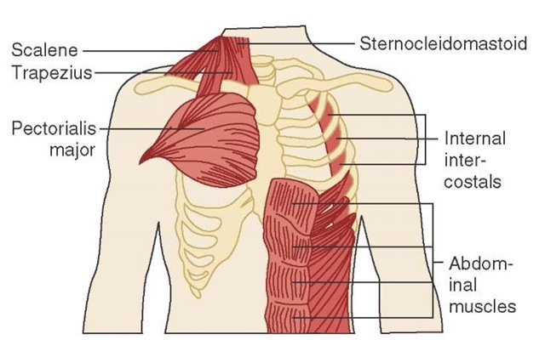
Μηχανική της αναπνοής 3/9
Εισπνευστικοί αναπνευστικοί μύες
Κύριοι
Έξω μεσοπλεύριοι,
Διάφραγμα.
Επικουρικοί
Στερνοκλειδομαστοειδής,
Μύες της ωμικής ζώνης.
Εκπνευστικοί αναπνευστικοί μύες
Έσω μεσοπλεύριοι,
Ορθοί κοιλιακοί.
what-when-how.com

Slide 11
Μηχανική της αναπνοής 4/9
© 28 Ιουν 2013 OpenStax College. Textbook content produced by OpenStax College is licensed under a Creative Commons Attribution License 3.0 license.

Slide 12
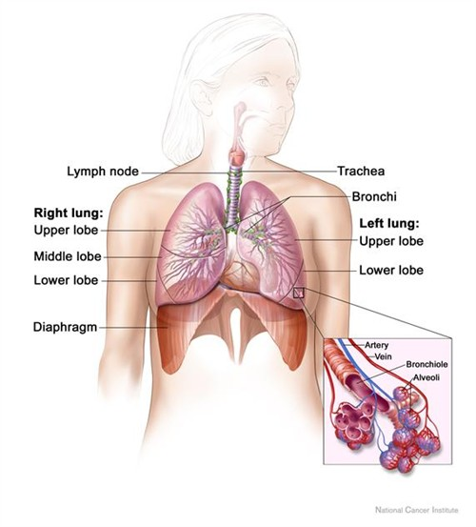
Μηχανική της αναπνοής 5/9
“Lung and diaphragm”, από Mikael Häggström διαθέσιμο ως κοινό κτήμα

Slide 13
Μηχανική της αναπνοής 6/9
Εισπνοή
Σύσπαση εισπνευστικών μυών.
Αύξηση των ορίων του θώρακα κατά την:
προσθιοπίσθια διάμετρο,
κεφαλοουριαία διάμετρο.
Μείωση της ενδοπνευμονικής πίεσης υπέρ της ατμοσφαιρικής.
Διαφορά πίεσης προκαλεί ροή του αέρα από την ατμόσφαιρα προς τις κυψελίδες.

Slide 14
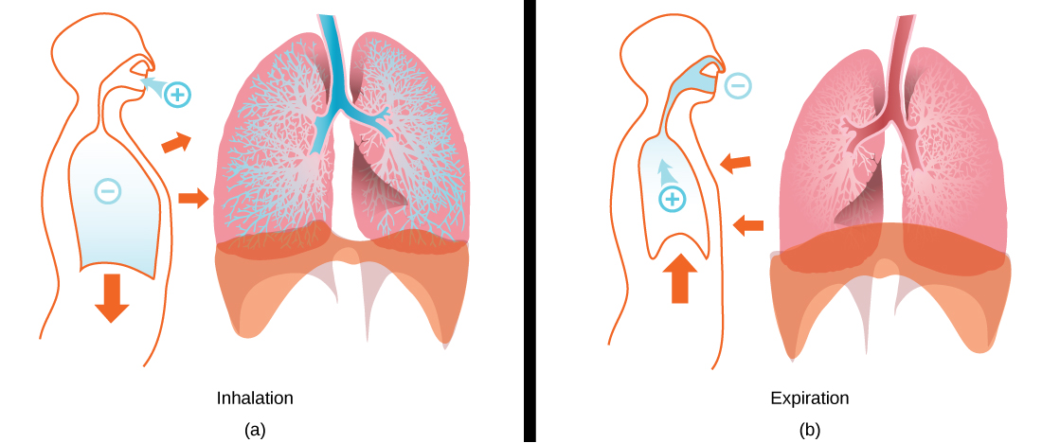
Μηχανική της αναπνοής 7/9
© 21 Ιουν 2013 OpenStax College. Textbook content produced by OpenStax College is licensed under a Creative Commons Attribution License 3.0 license.

Slide 15
Μηχανική της αναπνοής 8/9
Εκπνοή (σε ηρεμία)
Χάλαση των εισπνευστικών μυών.
Επαναφορά του θώρακα στη φυσιολογική θέση.
Μείωση των ορίων του θώρακα.
Αύξηση της ενδοπνευμονικής πίεσης εις βάρος της ατμοσφαιρικής.
Διαφορά πίεσης προκαλεί ροή του αέρα από τις κυψελίδες προς την ατμόσφαιρα.

Slide 16
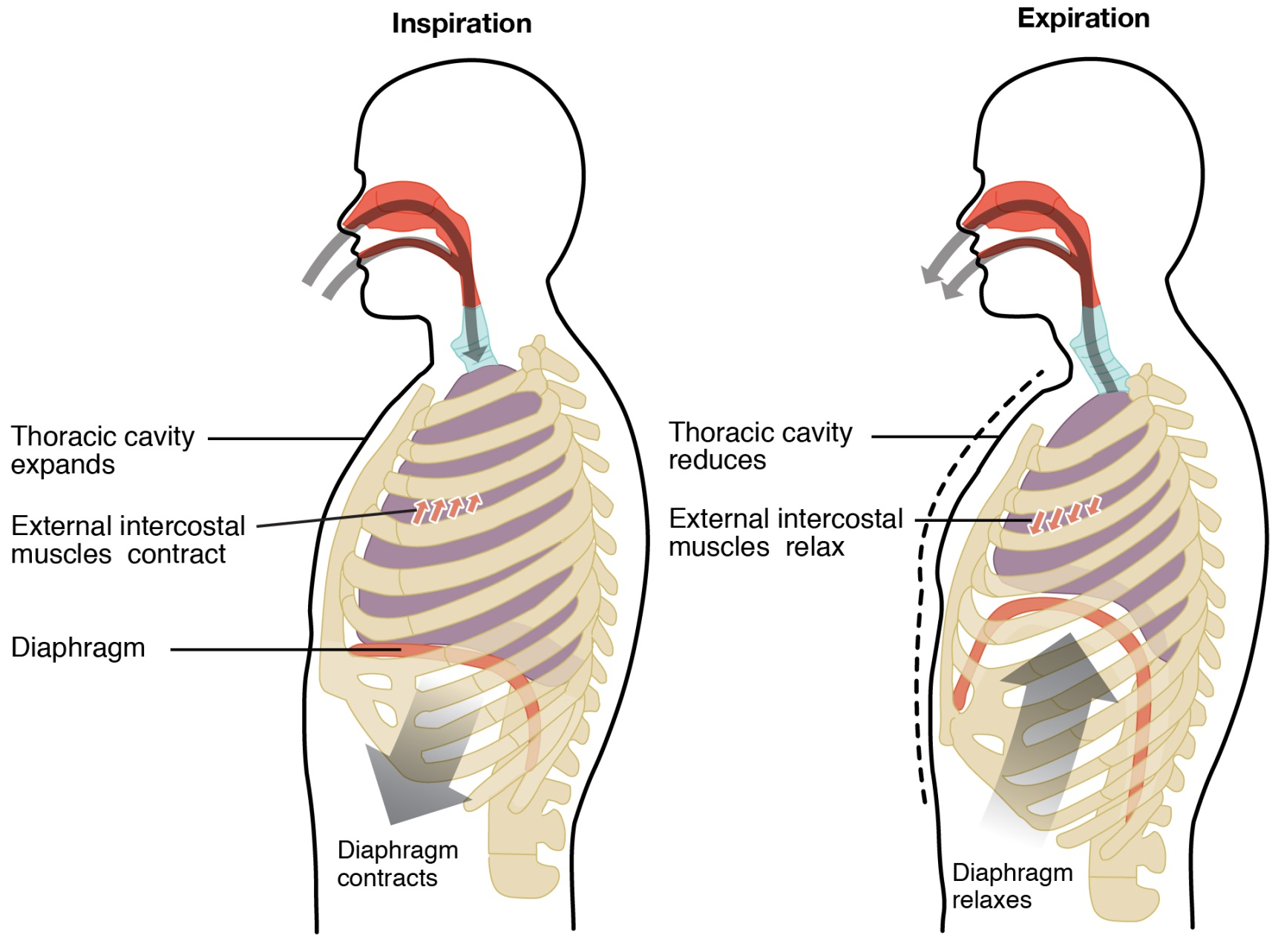
Μηχανική της αναπνοής 9/9
© 28 Ιουν 2013 OpenStax College. Textbook content produced by OpenStax College is licensed under a Creative Commons Attribution License 3.0 license.

Slide 17
Ορισμοί
Ενδοπνευμονική (ενδοκυψελιδική) πίεση: Είναι η πίεση που ασκεί ο αέρας στις κυψελίδες.
Κατά το χρονικά διαστήματα που παρεμβάλλονται μεταξύ της εισπνοής και εκπνοής και αντίστροφα, η ενδοπνευμονική πίεση είναι ίση με την ατμοσφαιρική.
Κατά την εισπνοή η ενδοπνευμονική πίεση είναι αρνητική.
Κατά την εκπνοή η ενδοπνευμονική πίεση είναι θετική.

Slide 18
Ενδοθωρακική πίεση
Είναι η πίεση που επικρατεί μέσα στη θωρακική κοιλότητα δηλαδή η πίεση που εξασκείται από τους πνεύμονες πάνω στα τοιχώματα του θώρακα, στο διάφραγμα, στην καρδιά και μεγάλα αγγεία, οισοφάγο, θωρακικούς πόρους κλπ.
Φυσιολογικά σε όλες τις φάσεις της ήρεμης αναπνοής είναι αρνητική δηλαδή μικρότερη της ατμοσφαιρικής πίεσης κατά 4-6 mmHg.

Slide 19
Μηχανικές ιδιότητες των πνευμόνων
ΕΝΔΟΤΙΚΟΤΗΤΑ (COMPLIANCE)
Είναι αντίθετη από την ελαστικότητα (Elastance).
ΑΝΤΙΣΤΑΣΕΙΣ (RESISTANCE)
Που προβάλλονται από τους αεραγωγούς.

Slide 20
Αναπνευστικοί όγκοι
Αναπνεόμενος όγκος (Tidal volume)
Ο όγκος που εισπνέεται ή εκπνέεται (500 ml).
Εισπνευστικός εφεδρικός όγκος (Inspiratory reserve volume)
Το μέγιστο ποσό του αέρα που μπορεί να εισπνεύσει ένα άτομο πέρα από τον αναπνεόμενο όγκο (3000 ml).

Slide 21
Ορισμοί
Νεκρός ανατομικός χώρος
Ο χώρος ο οποίος δεν συμμετέχει στην ανταλλαγή των αερίων: Στόμα, φάρυγγας, λάρυγγας, τραχεία, βρόγχοι αποτελούν το νεκρό ανατομικό χώρο.
Φυσιολογικός νεκρός χώρος
Ο αέρας των κυψελίδων που δεν έρχεται σε πλήρη ισορροπία με το τριχοειδικό αίμα.
Το φυσιολογικό μέγεθος τους είναι περίπου 150 ml

Slide 22
Η αναπνευστική λειτουργία είναι ικανοποιητική όταν:
Αρκετός όγκος αέρα φτάνει μέχρι τις κυψελίδες με κάθε αναπνοή και κατανέμεται ισότιμα: Αερισμός (VENTILATION).
Αρκετός όγκος αίματος φτάνει μέχρι τα πνευμονικά τριχοειδικά: Αιμάτωση (PERFUSION Q).
Ο αερισμός στην κάθε κυψελίδα είναι ίσος με την αιμάτωση (σχέση αερισμού /αιμάτωσης) (V/Q).
Δεν υπάρχει κανένα εμπόδιο στην δίοδο των αερίων μέσω της τριχοειδοκυψελιδικής μεμβράνης: Διάχυση (DIFFUSION).

Slide 23
Οξυγόνωση του αίματος 1/2
Η ποσότητα του Οξυγόνου που διαπερνά την κυψελιδοτριχοειδική μεμβράνη εξαρτάται από:
Την διάχυση.
Τον κυψελιδικό αερισμό.
Το βραχυκύκλωμα.
Τη σχέση αερισμού αιμάτωσης.

Slide 24
Οξυγόνωση του αίματος 2/2
Νόμος του Fick
Η ποσότητα ενός αερίου που θα κινηθεί διαμέσου μεμβράνης είναι ανάλογη με το εμβαδόν της μεμβράνης και αντιστρόφως ανάλογη με το πάχος της.
Εμβαδόν κυψελ/τρχδκής μεμβράνης:50-100m².
Πάχος κυψελ/τρχδκής μεμβράνης: 0,5 μm.

Slide 25
Κυψελιδοτριχοειδική μεμβράνη (αναπνευστική)
Στιβάδες
Υγρό που επαλείφει την κυψελίδα και περιέχει τον επιφανειοδραστικό παράγοντα.
Κυψελιδικό επιθήλιο.
Βασική μεμβράνη του κυψελιδικού επιθηλίου.
Μεσοκυττάριος χώρος.
Βασική μεμβράνη του τριχοειδικού επιθηλίου.
Ενδοθήλιο των τριχοειδών.

Slide 26
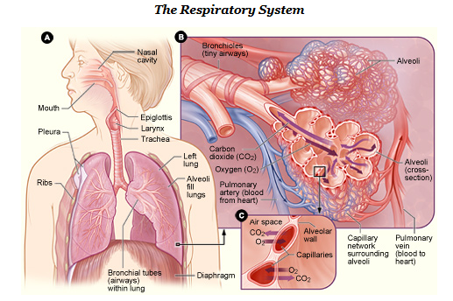
Αναπνευστικό σύστημα 3/3
“Human respiratory system-NIH”, από 7mike5000 διαθέσιμο ως κοινό κτήμα

Slide 27
Αερισμός
Είναι το ποσό που εισέρχεται και εξέρχεται στο αναπνευστικό σύστημα κάθε λεπτό.
Ισούται με το γινόμενο του:
[(Αναπνεόμενου όγκο (500ml) – Νεκρός ανατομικός χώρος (150ml)] Χ [Συχνότητα των αναπνοών (16 -18/min)]
Πχ. 500-150=350
350X16=5600 ml/min

Slide 28
Αναπνευστικό σύστημα Συμπτώματα – Σημεία
Βήχας.
Απόχρεμψη.
Θωρακικός πόνος.
Δύσπνοια.
Διαταραχές του ρυθμού της αναπνοής.

Slide 29
Βήχας
Αμυντικός αντανακλαστικός μηχανισμός με τον οποίο ο οργανισμός απομακρύνει εκκρίματα και κάθε άλλη ερεθιστική ουσία από τον βλεννογόνο των αεροφόρων οδών.
Βήχας : μη ειδικό σύμπτωμα

Slide 30
Αίτια βήχα
Μη αναπνευστικά
Παθήσεις καρδιάς.
Παθήσεις σπλάγχνων.
Παθήσεις υπεζωκότα.
Νευρολογικά (ερεθισμός κέντρου του βήχα).
Φυσιολογικά (αμηχανία, άγχος κ.α.).
Αναπνευστικά
Παθήσεις των κατώτερων αεροφόρων οδών και του πνευμονικού παρεγχύματος.

Slide 31
Είδη βήχα 1/2
Παραγωγικός- Υγρός
Οξείες ή χρόνιες φλεγμονές των πνευμόνων ή των αεροφόρων οδών.
Μη παραγωγικός -Ξηρός
Βρογχικό άσθμα.
Μηχανικά ή χημικά βηχογόνα ερεθίσματα.
Ανάπτυξη υπεραντιδραστικότητας των υποδοχεών του βλεννογόνου.
Αντιυπερτασική αγωγή με Α.Μ.Ε.Α. (καπτοπρίλη κ.α.).

Slide 32
Είδη βήχα 2/2
Οξύς - Παροξυσμικός
Τραχειοβρογχίτιδες.
Αλλεργική αντίδραση.
Κοκκύτης.
Χρόνιος
Χρόνια βρογχίτιδα των καπνιστών.
Βρογχικό άσθμα.
Βρογχογενές καρκίνωμα.
Βρογχεκτασία.
Φυματίωση.

Slide 33
Απόχρεμψη
Ορισμός: Έκκριμα των αεροφόρων οδών (πτύελο) που αποβάλλεται με τον βήχα.
Φυσιολογική παραγωγή πτυέλων
75 ml /24h.

Slide 34
Αξιολόγηση πτυέλων
Xροιά.
Σύσταση.
Ποσότητα.
Πρόσμιξη ή όχι με αίμα.

Slide 35
Αιμόπτυση
Ορισμός: Η αποβολή καθαρού αίματος με τον βήχα ή η πρόσμιξη αίματος με πτύελα σε οποιαδήποτε ποσότητα.
Είναι ανάγκη να καθορίζεται η προέλευση του αίματος.
Αιμόπτυση καθαρού αίματος ή πηγμάτων αίματος υποδηλώνει σοβαρή πνευμονική πάθηση (όγκος, απόστημα, εμβολή κ.α.) ή καρδιακή νόσο.

Slide 36
Αίτια αιμόπτυσης 1/2
Νοσήματα πνεύμονος
Λοιμώξεις
(βρογχεκτασία, πνευμονία, απόστημα, φυματίωση, μυκητιάσεις).
Νεοπλάσματα
(βρογχογενές καρκίνωμα, αδένωμα, αιμαγγείωμα).
Χρόνια βρογχίτιδα.
Παρασιτώσεις.
Ιδιοπαθής πνευμονική αιμοσιδήρωση.

Slide 37
Αίτια αιμόπτυσης 2/2
Νοσήματα καρδιάς και αγγείων
(στένωση μιτροειδούς βαλβίδας, πνευμονικό έμφρακτο, πνευμονικό οίδημα, ρήξη ανευρύσματος).
Γ. Αιμορραγική διάθεση.
Δ. Νοσήματα κολλαγόνου.

Slide 38
Θωρακικός πόνος (Θ.Π.)
ΕΙΔΗ Θ.Π.
Πλευριτικός πόνος.
Οπισθοστερνικός πόνος.
Πόνος οφειλόμενος στον θωρακικό σκελετό.

Slide 39
Αίτια Θ.Π. 1/3
Αίτια πλευριτικού πόνου
Εξιδρωματική πλευρίτιδα.
Φλεγμονή του διαφραγματικού υπεζωκότος από ενδοκοιλιακές ή ενδοθωρακικές παθήσεις.
Πνευμονικό έμφρακτο.
Πνευμοθώρακας.
Έρπης ζωστήρας μεσοπλεύριων νεύρων.

Slide 40
Αίτια Θ.Π. 2/3
Αίτια οπισθοστερνικού πόνου
Πνευμονική υπέρταση.
Περικαρδίτιδα.
Μυοκαρδιακή ισχαιμία.
Κολικός οισοφάγου.
Διαχωριστικό ανεύρυσμα αορτής.

Slide 41
Αίτια Θ.Π. 3/3
Αίτια Θ.Π. σκελετικού τύπου
Αρθρίτιδα πλευροσπονδυλικών αρθρώσεων.
Εκφυλιστικές αλλοιώσεις αυχενικής - θωρακικής μοίρας.
Κατάγματα.
Μεταστατικοί όγκοι.

Slide 42
Δύσπνοια
Ορισμός: Είναι το υποκειμενικό αίσθημα δυσχέρειας στην αναπνοή.
Μη ειδικό σύμπτωμα του αναπνευστικού

Slide 43
Κλινική εκδήλωση δύσπνοιας
Παροξυσμική: εμφανίζεται σε ηρεμία (κάμψη αριστερής κοιλίας. χρόνιες πνευμονικές παθήσεις).
Συνεχής: εμφανίζεται στην προσπάθεια (βλάβες των πνευμόνων, του θωρακικού τοιχώματος, της καρδιάς, του κεντρικού και περιφερικού συστήματος).

Slide 44
Αίτια δύσπνοιας 1/2
Αναπνευστικά αίτια
Παθήσεις αεροφόρων οδών,
Παθήσεις πνευμόνων,
Παθήσεις θωρακικού τοιχώματος.
Εκδηλώνονται με δύσπνοια
Εισπνευστικού τύπου,
Εκπνευστικού,
Μεικτού.

Slide 45
Αίτια δύσπνοιας 2/2
Μεταβολικά αίτια
Αναιμία.
Οξέωση.
Καρδιακά αίτια
Ανεπάρκεια αριστερής κοιλίας (στένωση μιτροειδούς, αορτικής κ.α).

Slide 46
Μορφές δύσπνοιας 1/2
Δύσπνοια εισπνευστική
Κλινική εκδήλωση
Εργώδης αναπνοή.
Εισολκή μεσοπλεύριων διαστημάτων, υπερκλείδιων βόθρων.
Οφείλεται σε:
Μερική απόφραξη των μεγάλων αεροφόρων οδών (εισπνευστικός συριγμός).
Στένωση των μικρότερων βρόγχων.
Καρδιακή ανεπάρκεια.

Slide 47
Μορφές δύσπνοιας 2/2
Δύσπνοια εκπνευστική
Κλινική εκδήλωση
Δυσχερής και παρατεταμένη εκπνοή.
Οφείλεται σε:
Στένωση του αυλού των βρόγχων και των βρογχιολίων (αυτό είναι αποτέλεσμα σπασμού, οιδήματος του βλεννογόνου ή απόφραξης των βρόγχων από εκκρίματα).
Παρατηρείται σε:
Χρόνια αποφρακτική πνευμονοπάθεια (βρογχικό άσθμα, πνευμονικό εμφύσημα, χρόνια βρογχίτιδα).
Αριστερή καρδιακή ανεπάρκεια.

Slide 48
Εξέταση του θώρακα
Γενικές αρχές
Προϋπόθεση: γυμνός θώρακας.
Σειρά εξέτασης:
Επισκόπηση.
Ψηλάφηση.
Επίκρουση.
ακρόαση.
Υποκείμενοι ιστοί.
Πρώτα εξετάζεται ο οπίσθιος θώρακας
Ασθενής: χέρια σταυρωμένα εμπρός στο θώρακα (ωμοπλάτες τραβώνται ελαφρά προς τα έξω).
Τελευταίος εξετάζεται ο πρόσθιος θώρακας.
Ασθενής: ξαπλωμένος σε κλίση 30-45^{ο} με το οριζόντιο επίπεδο.

Slide 49
Επισκόπηση οπίσθιας επιφάνειας θώρακα 1/2
Παρατηρούμε:
Μορφολογία (αρχιτεκτονική) του θώρακα
Υπολογίζουμε τη σχέση προσθιο-οπίσθιας διαμέτρου και πλαγίας (φυσιολογικά είναι 1:2 μέχρι 5:7).
Τοπικές ανωμαλίες.
Κλίση πλευρών π.χ.οριζοντίωση.
Ανώμαλη εισολκή των μεσοπλεύριων διαστημάτων κατά την εισπνοή.
Ανώμαλη προπέτεια των μεσοπλεύριων διαστημάτων κατά την εκπνοή.
Ελάττωση των αναπνευστικών κινήσεων σε ένα τμήμα του θώρακα.
Συχνότητα και ρυθμικότητα της αναπνοής.

Slide 50
Επισκόπηση οπίσθιας επιφάνειας θώρακα 2/2
Μορφολογία θώρακα - ανωμαλίες του σχήματος.
Αναπνευστικές κινήσεις.
Ανώμαλες εισολκές μεσοπλεύριων διαστημάτων ή των κορυφών κατά την εισπνοή.
Ανώμαλη προπέτεια κατά την εκπνοή.
Χρήση των επικουρικών μυών (εισπνοή: στερνοκλειδομαστοειδείς, σκαληνοί, τραπεζοειδείς / εκπνοή: κοιλιακοί ).
Συχνότητα και ρυθμικότητα αναπνοής.

Slide 51
Ψηλάφηση θώρακα
Προσδιορισμός περιοχών ευαισθησίας.
Εκτίμηση ανωμαλιών.
Εκτίμηση κινητικότητας των ημιθωρακίων.
Έλεγχος των φωνητικών δονήσεων.
Προσδιορισμός τυχόν πρόσθετων κραδασμών και παθολογικών σφύξεων.

Slide 52
Ψηλάφηση φωνητικές δονήσεις
Οι φωνητικές δονήσεις λείπουν ή είναι μειωμένες όταν:
η φωνή είναι ελαττωμένη,
ο βρόγχος έχει αποφραχθεί,
η υπεζωκοτική κοιλότητα είναι γεμάτη με υγρό, αέρα, ή μάζα.
Οι φωνητικές δονήσεις είναι αυξημένες:
κοντά σε βρόγχους,
σε περιοχές του πνεύμονα με πύκνωση.

Slide 53
Επίκρουση θώρακα
Πληροφορία αν ο θώρακας περιέχει υγρό ή αέρα ή στερεό (σύσταση ).
Πληροφορίες για τους υποκείμενους ιστούς σε βάθος μόνο 5-7 c m.
Δεν αποκαλύπτει εν τω βάθει βλάβες
Χρειάζεται ειδική τεχνική.

Slide 54
Μεταβολές του επικρουστικού ήχου
Τυμπανικός ήχος (τυμπανικότητα)
Πνευμονικό εμφύσημα εκτεταμένο.
Πνευμοθώρακας υπό τάση.
Μεγάλη ενδοπνευμονική κοιλότητα (σπήλαιο).
Αμβλύς ήχος (αμβλύτητα)
Πνευμονία.
Άφθονο πλευριτικό υγρό.
Ατελεκτασία (εκτεταμένη).
Πνευμονικό έμφρακτο (εκτεταμένο).
Παχυπλευρίτις.

Slide 55
Η ακρόαση των πνευμόνων γίνεται για να εκτιμηθεί
Η ροή του αέρα στο τραχειοβρογχικό δένδρο.
Η παρουσία:
υγρού,
βλέννας,
εμποδίου στις αεροφόρους οδούς.
Η κατάσταση των πνευμόνων και των υπεζωκοτικών χώρων.

Slide 56
Θέσεις ακρόασης 1/2
Πρόσθια και πλάγια επιφάνεια του θώρακα
Υπερκλείδιες και υποκλείδιες χώρες.
Το 2^{ο} και 3^{ο} μεσοπλεύριο διάστημα.
Προς τα κάτω μέχρι τα κάτω όρια του πνεύμονος, στη μεσοκλειδική γραμμή.
Στην πλάγια επιφάνεια από τη μασχαλιαία κοιλότητα μέχρι τα κάτω όρια του πνεύμονα (8^{η} πλευρά), στη μέση μασχαλιαία γραμμή.

Slide 57
Θέσεις ακρόασης 2/2
Οπίσθια επιφάνεια του θώρακα
Η υπερακάνθιος περιοχή (κορυφή του πνεύμονα).
Προς τα κάτω μέχρι την ωμοπλατιαία γραμμή.
Η μεσοπλάτιος χώρα.
Η ακρόαση δεν περιορίζεται μόνο στις παραπάνω θέσεις αλλά επεκτείνεται σε παρακείμενες περιοχές συγκριτικά και στα 2 ημιθωράκια.

Slide 58
Ακροαστικοί ήχοι
Ήχος αναπνοής
κυψελιδικός ήχος αναπνοής ή κυψελιδικό ψιθύρισμα,
βρογχικός ήχος αναπνοής.
Ήχος απήχησης της φωνής.
Πρόσθετοι ήχοι.

Slide 59
Κυψελιδικό ψιθύρισμα (Κ.Ψ.) 1/2
Ορισμός: Ο ήχος που παράγεται στο τραχειοβρογχικό δένδρο και μεταφέρεται δια μέσου του πνευμονικού παρεγχύματος (π.π.) μέχρι το θωρακικό τοίχωμα. Κατά τη δίοδο αυτή ο ήχος μεταβάλλει ένταση και χροιά λόγω εκλεκτικής απόσβεσης των υψηλών συχνοτήτων από το φυσιολογικό π.π.

Slide 60
Κυψελιδικό ψιθύρισμα (Κ.Ψ.) 2/2
Ακούγεται
φυσιολογικά σε όλη την έκταση των πνευμόνων,
σε όλη τη φάση της εισπνοής και στο 1/3 της εκπνοής φυσιολογικά,
Δεν ακούγεται σε
περιορισμένη περιοχή πάνω από τη λαβή του στέρνου,
στη μεσοπλατιαία χώρα ( γιατί εκεί ακούγεται ο βρογχικός ήχος).
Το κυψελιδικό ψιθύρισμα είναι ήχος χαμηλής συχνότητας, μαλακός.

Slide 61
Μεταβολές του Κ.Ψ. 1/3
Εκπνευστική παράταση του Κ.Ψ.
Ακούγεται σε καταστάσεις που προκαλούν βρογχοστένωση
οξεία και χρόνια βρογχίτιδα,
βρογχικό άσθμα σε παρόξυνση,
βρογχοπνευμονία,
διάχυτη πνευμονική ίνωση.

Slide 62
Μεταβολές του Κ.Ψ. 2/3
Τραχύτητα του Κ.Ψ.
(αυξημένη ένταση )
Φυσιολογικά: λεπτό θωρακικό τοίχωμα.
Παθολογικά: φλεγμονές του τραχειοβρογχικού δένδρου.

Slide 63
Μεταβολές του Κ.Ψ. 3/3
Εξάλειψη ή εξασθένηση του Κ.Ψ.
Ακούγεται σε καταστάσεις ελάττωσης ή κατάργησης του αερισμού.
ατελεκτασία,
πνευμονικό εμφύσημα,
πνευμοθώρακας,
πλευριτικό υγρό,
πνευμονική πύκνωση,
ολικός υποαερισμός.

Slide 64
Βρογχικός ήχος αναπνοής (Β.Η.Α.)
Είναι έντονος ήχος υψηλής συχνότητας με χαρακτήρα φυσήματος.
Θέσεις ακρόασης Β.Η.Α.
πάνω από τη λαβή του στέρνου,
μεσωμοπλατιαία χώρα.
Όταν ο Β.Η.Α. ακούγεται σε περιοχές όπου φυσιολογικά ακούγεται το Κ.Ψ. είναι παθολογικό σημείο.

Slide 65
Πρόσθετοι ήχοι
Ρόγχοι
Ξηροί
Ρεγχάζοντες.
Συρίττοντες.
Υγροί
Υποτρίζοντες.
Τρίζοντες.
Ήχος τριβής.
Συνεχείς: μουσικοί
ξηροί ρόγχοι, ήχος τριβής.
Διακεκομμένοι: μη μουσικοί
Υγροί, τρίζοντες.
Διάκριση ήχων ανάλογα με τη διάρκεια

Slide 66
Τι αναζητούμε όταν ακούμε πρόσθετους ήχους; (Χαρακτήρες)
Χροιά ήχου
Πχ. αν είναι ξηρός, υγρός, ήχος τριβής.
Τη σχέση τους με τις φάσεις αναπνοής
Πχ. εισπνευστικοί, συνεχείς εκπνευστικοί.
Επίδραση του στηθοσκοπίου στην ένταση του ήχου
Πχ. ο ήχος τριβής αυξάνει με την πίεση του στηθοσκοπίου στο θωρακικό τοίχωμα.
Επίδραση της βαθιάς εισπνοής και του βήχα.
Εντόπιση των ήχων.

Slide 67
Ήχος απήχησης της φωνής (Η.Α.Φ.)
Ο Η.Α.Φ. παράγεται στις φωνητικές χορδές κατά την εκφώνηση λέξεων και γίνεται αντιληπτός δια του βρογχικού δένδρου στο θωρακικό τοίχωμα.
Χρησιμοποιείται το στηθοσκόπιο.
Αύξηση Η.Α.Φ.
Παρατηρείται σε ελαττωμένη αεροπλήθεια του πνεύμονος (περιοχές πνευμονικής πύκνωσης).
Ελάττωση ή εξάλειψη Η.Α.Φ.
Παρατηρείται σε αυξημένη αεροπλήθεια του πνευμονικού παρεγχύματος και σε παρεμβολή υγρού ή αέρα μεταξύ πνεύμονα και θωρακικού τοιχώματος. (πνευμονικό εμφύσημα, πνευμοθώρακας κ.α)

Slide 68
Ηχητικά φαινόμενα που ακούγονται κατά την μετάδοση των ηχητικών δονήσεων
Ακούγονται σε καταστάσεις πνευμονικής πύκνωσης
Βρογχοφωνία
Αύξηση της έντασης του Η.Α.Φ. όταν ο εξεταζόμενος προφέρει κανονικά το ‘‘33’’ ή το ‘‘99’’.
Άφωνος στηθολαλιά
Αύξηση της έντασης του Η.Α.Φ. κι αν ακόμη οι λέξεις προφέρονται με ψιθυριστή φωνή.
Αιγοφωνία
Αύξηση της έντασης του Η.Α.Φ.. Πρόκειται όμως για ρινική ποιότητα των ήχων της φωνής που συχνά εμφανίζεται όταν ο άρρωστος λέει ‘‘ιιι’’ και ακούγεται σαν ‘‘ειι’’.

Slide 69
Τέλος Ενότητας

Slide 70
Σημειώματα

Slide 71
Σημείωμα Αναφοράς
Copyright Τεχνολογικό Εκπαιδευτικό Ίδρυμα Αθήνας, Αντωνία Καλογιάννη 2014. Αντωνία Καλογιάννη. «Διαγνωστική νοσηλευτική σημειολογία. Ενότητα 3: Αναπνευστικό Σύστημα». Έκδοση: 1.0. Αθήνα 2014. Διαθέσιμο από τη δικτυακή διεύθυνση: ocp.teiath.gr.

Slide 72
Σημείωμα Αδειοδότησης
Το παρόν υλικό διατίθεται με τους όρους της άδειας χρήσης Creative Commons Αναφορά, Μη Εμπορική Χρήση Παρόμοια Διανομή 4.0 [1] ή μεταγενέστερη, Διεθνής Έκδοση. Εξαιρούνται τα αυτοτελή έργα τρίτων π.χ. φωτογραφίες, διαγράμματα κ.λ.π., τα οποία εμπεριέχονται σε αυτό. Οι όροι χρήσης των έργων τρίτων επεξηγούνται στη διαφάνεια «Επεξήγηση όρων χρήσης έργων τρίτων».
Τα έργα για τα οποία έχει ζητηθεί και δοθεί άδεια αναφέρονται στο «Σημείωμα Χρήσης Έργων Τρίτων».
[1] http://creativecommons.org/licenses/by-nc-sa/4.0/
Ως Μη Εμπορική ορίζεται η χρήση:
που δεν περιλαμβάνει άμεσο ή έμμεσο οικονομικό όφελος από την χρήση του έργου, για το διανομέα του έργου και αδειοδόχο
που δεν περιλαμβάνει οικονομική συναλλαγή ως προϋπόθεση για τη χρήση ή πρόσβαση στο έργο
που δεν προσπορίζει στο διανομέα του έργου και αδειοδόχο έμμεσο οικονομικό όφελος (π.χ. διαφημίσεις) από την προβολή του έργου σε διαδικτυακό τόπο
Ο δικαιούχος μπορεί να παρέχει στον αδειοδόχο ξεχωριστή άδεια να χρησιμοποιεί το έργο για εμπορική χρήση, εφόσον αυτό του ζητηθεί.

Slide 73
Επεξήγηση όρων χρήσης έργων τρίτων
©
Δεν επιτρέπεται η επαναχρησιμοποίηση του έργου, παρά μόνο εάν ζητηθεί εκ νέου άδεια από το δημιουργό.
διαθέσιμο με άδεια CC-BY
Επιτρέπεται η επαναχρησιμοποίηση του έργου και η δημιουργία παραγώγων αυτού με απλή αναφορά του δημιουργού.
διαθέσιμο με άδεια CC-BY-SA
Επιτρέπεται η επαναχρησιμοποίηση του έργου με αναφορά του δημιουργού, και διάθεση του έργου ή του παράγωγου αυτού με την ίδια άδεια.
διαθέσιμο με άδεια CC-BY-ND
Επιτρέπεται η επαναχρησιμοποίηση του έργου με αναφορά του δημιουργού.
Δεν επιτρέπεται η δημιουργία παραγώγων του έργου.
διαθέσιμο με άδεια CC-BY-NC
Επιτρέπεται η επαναχρησιμοποίηση του έργου με αναφορά του δημιουργού.
Δεν επιτρέπεται η εμπορική χρήση του έργου.
διαθέσιμο με άδεια CC-BY-NC-SA
Επιτρέπεται η επαναχρησιμοποίηση του έργου με αναφορά του δημιουργού.
και διάθεση του έργου ή του παράγωγου αυτού με την ίδια άδεια
Δεν επιτρέπεται η εμπορική χρήση του έργου.
διαθέσιμο με άδεια CC-BY-NC-ND
Επιτρέπεται η επαναχρησιμοποίηση του έργου με αναφορά του δημιουργού.
Δεν επιτρέπεται η εμπορική χρήση του έργου και η δημιουργία παραγώγων του.
διαθέσιμο με άδεια
CC0 Public Domain
Επιτρέπεται η επαναχρησιμοποίηση του έργου, η δημιουργία παραγώγων αυτού και η εμπορική του χρήση, χωρίς αναφορά του δημιουργού.
διαθέσιμο ως κοινό κτήμα
Επιτρέπεται η επαναχρησιμοποίηση του έργου, η δημιουργία παραγώγων αυτού και η εμπορική του χρήση, χωρίς αναφορά του δημιουργού.
χωρίς σήμανση
Συνήθως δεν επιτρέπεται η επαναχρησιμοποίηση του έργου.

Slide 74
Διατήρηση Σημειωμάτων
Οποιαδήποτε αναπαραγωγή ή διασκευή του υλικού θα πρέπει να συμπεριλαμβάνει:
το Σημείωμα Αναφοράς
το Σημείωμα Αδειοδότησης
τη δήλωση Διατήρησης Σημειωμάτων
το Σημείωμα Χρήσης Έργων Τρίτων (εφόσον υπάρχει)
μαζί με τους συνοδευόμενους υπερσυνδέσμους.

Slide 75
Χρηματοδότηση
Το παρόν εκπαιδευτικό υλικό έχει αναπτυχθεί στo πλαίσιo του εκπαιδευτικού έργου του διδάσκοντα.
Το έργο «Ανοικτά Ακαδημαϊκά Μαθήματα στο ΤΕΙ Αθηνών» έχει χρηματοδοτήσει μόνο την αναδιαμόρφωση του εκπαιδευτικού υλικού.
Το έργο υλοποιείται στο πλαίσιο του Επιχειρησιακού Προγράμματος «Εκπαίδευση και Δια Βίου Μάθηση» και συγχρηματοδοτείται από την Ευρωπαϊκή Ένωση (Ευρωπαϊκό Κοινωνικό Ταμείο) και από εθνικούς πόρους.

